Slide 1
Arsitektur dan Organisasi Komputer

Slide 2
JADUAL KULIAH

Slide 3
DESKRIPSI
Mata kuliah ini merupakan kuliah dasar sebagai bekal para mahasiswa untuk mengetahui lebih dalam mengenai bagaimana arsitektur dan organisasi suatu komputer

Slide 4
Yang perlu untuk dipahami
evolusi dan kinerja computer dari generasi 1 sampai dengan 6,
struktur interkoneksi komponen computer yang dikenal dengan istilah sistem bus,
memori terutama, cache, internal dan eksternal memori,
modul I/O
CPU sebagai bagian komponen computer,
Operating System Support,
Computer arithmetic, memahami lebih dalam mengenai set intruksi seperti fungsi,
karakteristik, format dan teknik pengalamatannya.

Slide 5
Proses pembelajaran
ceramah,
diskusi,
tanya jawab,
pembelajaran mandiri
evaluasi :
quiz,
tugas rumah individu dan tugas kelompok langsung di sampaikan di kelas atau melalui e-mail,
diskusi,
keaktifan mahasiswa,
ujian tengah semester dan ujian akhir semester.

Slide 6
Materi 1-7
Pertemuan-1 : Pendahuluan, Arsitektur dan Organisasi Komputer
Pertemuan-2 : Computer Evolution and Performance
Pertemuan-3 : Sistem Bus
Pertemuan-4 : Cache Memori
Pertemuan-5 : Memori Internal
Pertemuan-6 : Memori Eksternal
Pertemuan-7 : Aritmatika kompuuter
Pertemuan-8 : Ujian Tengah Semester

Slide 7
Materi 9-15
Pertemuan-9 : set intruksi
Pertemuan-10 : Set intruksi : Mode dan Format Pengalamatan
Pertemuan-11 : Struktur dan fungsi CPU
Pertemuan-12 : CPU lanjut
Pertemuan-13 : RISC
Pertemuan-14 : Organisasi paralel
Pertemuan-15 : Logika digital
Pertemuan-16 : Ujian Akhir Semester

Slide 8
materi
Pertemuan-1 : Pendahuluan, Arsitektur dan Organisasi Komputer
Pertemuan-2 : Computer Evolution and Performance
Pertemuan-3 : Sistem Bus
Pertemuan-4 : Cache Memori
Pertemuan-5 : Memori Internal
Pertemuan-6 : Memori Eksternal
Pertemuan-7 : Aritmatika kompuuter
Pertemuan-8 : Ujian Tengah Semester
Pertemuan-9 : set intruksi
Pertemuan-10 : Set intruksi : Mode dan Format Pengalamatan
Pertemuan-11 : Struktur dan fungsi CPU
Pertemuan-12 : CPU lanjut
Pertemuan-13 : RISC
Pertemuan-14 : Organisasi paralel
Pertemuan-15 : Logika digital
Pertemuan-16 : Ujian Akhir Semester

Slide 9
Textbook:
1. Stalling, William. ( ). Computer Organization and Architecture 6th Edition. New York: McGraw-Hill.
Acuan/Referensi:
1. Englander, Irv. (2003). The Architecture of Computer Hardware and Systems Software: An Information Technology Approach. New York: John Wiley and Sons.
2. Hamacher, Carl. (2002). Computer Organization. New York: McGraww-Hill

Slide 10
PROPORSI NILAI di atas akan ditentukan sbb:
Tugas+Kuis + Keaktifan 30%
UTS 30%
UAS 40%

Slide 11
KONVERSI NILAI
Nilai A point 4 = >81 - 100
Nilai B+ point 3,5 = > 75 – 80
Nilai B point 3 = > 66 – 75
Nilai C+ point 2,5 = > 61 – 65
Nilai C point 2 = > 51 – 60
Nilai D point 1 = ≥ 31 – 50
Nilai E point 0 = < 30

Slide 12
PENILAIAN
Nilai ditentukan berdasarkan
Kuis
Pekerjaan rumah (latihan)
Ujian Tengah Semester
Proyek dan Presentasi
Ujian Akhir Semester

Slide 13
Pertemuan 1
PENDAHULUAN

Slide 14
Organisasi Sistem Komputer
Application (Netscape)
Operating
Compiler
System
(Windows 98)
Software
Assembler
Instruction Set
Architecture
Hardware
Processor
Memory
I/O system
Datapath & Control
Digital Design
Circuit Design
transistors
Koordinasi dari berbagai tingkat “abstraksi”

Slide 15
Abstraksi Sistem Komputer

Slide 16
Konsep Abstraksi
Memudahkan bermacam “pengguna” memahami sistem komputer sesuai tingkat kebutuhannya (yang berbeda-beda):
end-user:
menggunakan aplikasi untuk menyelesaikan tugasnya
butuh aplikasi yang merepresentasikan alat bantu penyelesaian tugasnya
pemrogram aplikasi:
menggunakan development tools untuk membuat program aplikasi
butuh model sistem komputer tanpa bergantung pada jenis komputer secara spesifik
pemrogram sistem:
membuat program sistem
butuh model sistem komputer tanpa bergantung pada implementasi komponen-komponen perangkat keras

Slide 17
Tingkat-tingkat Abstraksi Sistem Komputer
Application S/W
MS Word → computer as electronic type-writer
MS Excel → computer as electronic calculator
System S/W
Compiler → komputer sebagai penerjemah (sumber program dieksekusi)
Sistem Operasi → komputer sebagai mesin yang menjalankan program, menyimpan file, mencetak file untuk konten printer, berkomunikasi dengan komputer lain
Instruction Set
Apa dasar operasi dapat dilakukan
Apa, dimana, dan bagaimana data dapat disimpan & diambil di / dari memori
Bagaimana data akan ditukar dengan dunia "luar"
Computer H/W
The 5 components: Datapath, Control, Memory, Input, Output

Slide 18
Bahasa Pemrograman

Slide 19
Tingkat-tingkat Bahasa Pemrograman
A = 25;
B = 8;
C = A * B;
High Level Language Program (e.g., C)
Compiler
A dw 25
B dw 8
C resw 1
mov eax, [A]
mov ebx, [B]
add eax, ebx
mov [C], eax
Assembly Language Program
Assembler
Machine Language Program (80x86)
0000 1001 1100 0110 1010 1111 0101 1000
1010 1111 0101 1000 0000 1001 1100 0110
1100 0110 1010 1111 0101 1000 0000 1001
0101 1000 0000 1001 1100 0110 1010 1111
Machine Interpretation
Control Signal Specification
°
°

Slide 20
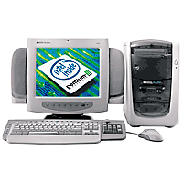
Komponen-komponen Komputer
MONITOR: to output data
“CPU”: to process command & data
SPEAKER: to output data
DISK: to input/output data
KEYBOARD: to input command/data
MOUSE: to input command/data

Slide 21
5 Komponen Utama Komputer
Computer
Keyboard, Mouse
Processor
(active)
Memory
(passive)
(where
programs,
data
live when
running)
Devices
Disk (where
programs,
data
live when
not running)
Control
(“brain”)
Input
Datapath
(“brawn”)
Output
Display, Printer
“CPU”
Notes:
That is, any computer, no matter how primitive or advance, can be divided into five parts:
1. The input devices bring the data from the outside world into the computer.
2. These data are kept in the computer’s memory until ...
3. The datapath request and process them.
4. The operation of the datapath is controlled by the computer’s controller.
All the work done by the computer will NOT do us any good unless we can get the data back to the outside world.
5. Getting the data back to the outside world is the job of the output devices.
The most COMMON way to connect these 5 components together is to use a network of busses.

Slide 22
Processor
Responsible of executing program stored in memory
read instructions & input data
execute
store results (output data)
Control Unit (“otak”):
interprete instruction
control data transfer between registers
menetapkan Prosesor bahasa yang komplek.( RISC vs. CISC)
Datapath (“otot”):
ALU: Aritmetic & Logical Unit
Exposed register
Ukuran dari register prosesor menentukan satuan yang terkecil dari data (al., 8-bit, 16-bit, 32-bit, 64-bit computers)
Hidden register

Slide 23
Memory
Responsible penyimpanan instruksi / data
Setiap unit instruksi / data yang disimpan dalam sel memori, alamat dapat diketahui prosesor
Setiap sel memori dapat diakses oleh prosesor secara acak (RAM: random access memory)
Jumlah instruksi / data yang diakses oleh prosesor mungkin berbeda (1, 2, ..., n sel memori pada satu waktu)
Untuk mencapai trade-off antara kecepatan dan biaya.

Slide 24
Input/Output (Device)
Responsive dalam berkomunikasi dengan dunia luar (dari komputer)
Perangkat mungkin berfungsi sebagai Input-saja, Output-only, atau keduanya perangkat (Input-Output) Input-saja: keyboard Output-only: layar monitor Input-Output: floppy disk, hard disk
data terjemahan dapat dibutuhkan ketika prosesor pertukaran data dengan perangkat I / O sehingga manusia dapat memahaminya

Slide 25
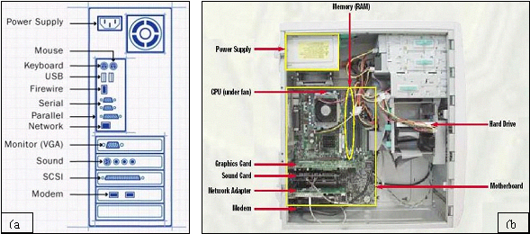
Interkoneksi Antar-komponen Komputer (1/2)
Gbr. 5. (a) Tampak belakang komputer. (b) Bagian dalam komputer (tampak samping).
*Diambil dari http://www.ui.ac.id/pdpt/ppkk/PengenalanKomputer.html

Slide 26
Interkoneksi Antar-komponen Komp.
Proc
Caches
Processor-Memory Bus
adapters
Memory
I/O Bus
Controllers
Disks
Displays
Keyboards
I/O Devices:
Networks
Interconnected by a BUS

Slide 27
Aritmatika

Slide 28
Mengapa Belajar Aritmatika
Mengerti bagian-bagian ALU
Memahami representasi Integer
Memahami cara operasi penambahan, pengurangan, perkalian dan pembagian dengan representasi Integer
Memahami representasi floating point
Memahami operasi penambahan, pengurangan, perkalian dan pembagian dengan representasi floating point

Slide 29
Kode Biner
Data huruf yang akan dirubah menjadi kode ASCII
Dari kode ASCII dirubah menjadi Bilangan Biner
Data gambar merupakan kumpulan dari angka-angka yang merupakan perwakilan dari warna masing-masing titik/pixel, dan angka tersebut yang akan dirubah dalam bentuk biner
Semua data direpresentasikan/dituliskan dalam bentuk 0 dan 1

Slide 30
Proses dikodekan dalam Biner
Sebagian besar operasi yang ada di dalam proses komputer adalah operasi aritmatika
Operasi aritmatika apa saja ?
Penambahan
Pengurangan
Perkalian
Pembagian

Slide 31
Data yang bagaimana yang di operasikan ?
Adalah data yang berupa angka
Data angka digolongkan menjadi :
Data bilangan bulat / integer
Data bilangan pecahan / float
Apa yang akan kita pelajari sekarang
Data integer dan float di representasikan dalam bentuk biner
Cara agar data tersebut bisa di operasikan secara aritmatik

Slide 32
ALU
Semua operasi dalam Komputer dikerjakan oleh ALU

Slide 33
ALU ( Aritmatic Logic Unit )
Merupakan bagian CPU yang berfungsi membentuk operasi-operasi aritmatika dan logika terhadap data.
Semua proses ada disini

Slide 34
Semua Proses ada di ALU
Semua komponen CPU lainnya dan komponen penyusun komputer secara keseluruhan berfungsi ;
Membawa data ke ALU untuk di proses
Mengambil lagi hasil proses dari ALU

Slide 35
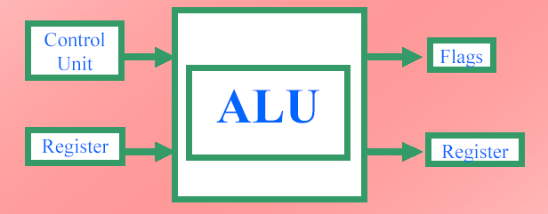
Representasi Proses

Slide 36
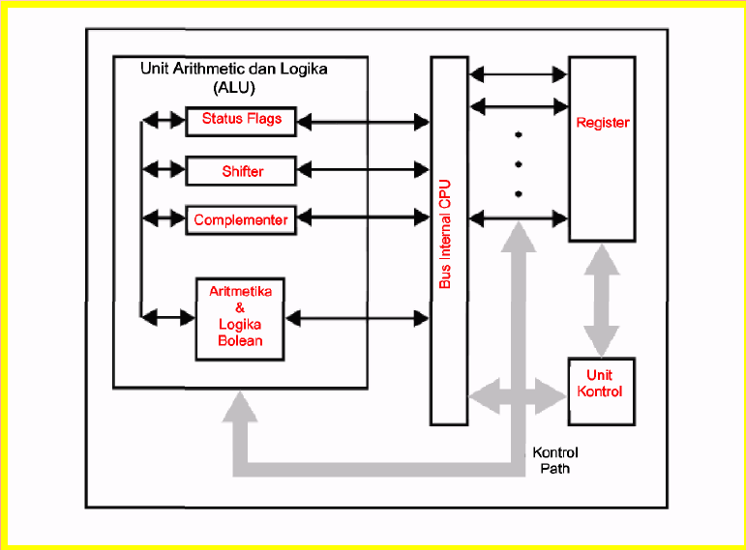
Diagram penyusun CPU dengan ALU didalamnya

Slide 37
Penjelasan hubungan
Hubungan interkoneksi ALU dengan
Register
Unit Kontrol
Flag
Semuanya melalui Bus internal CPU

Slide 38
Register, Flag, Kontrol Unit ?
Register adalah tempat penyimpanan data sementara dalam CPU selama proses eksekusi. Apabila terjadi proses eksekusi data dalam register dikirim ke ALU untuk di proses, hasil eksekusi nantinya diletakkan ke register kembali.
Flag di set ALU sebagai hasil dari suatu operasi, Misalnya : Overflow flag, diset 1 bila hasil komputasi melampaui panjang register tempat flag disimpan.
Unit Kontrol akan menghasilkan sinyal yang akan mengontrol operasi ALU dan pemindahan data ke dan dari ALU

Slide 39
Mari belajar berhitung

Slide 40
Representasi Integer
Sistem bilangan dengan Radix berbeda
Biner
Oktal
Desimal
Heksadesimal

Slide 41
Representasi Bilangan Biner
Ada alasan mendasar kenapa bilangan biner dipilih untuk mekanisme representasi data komputer ??

Slide 42
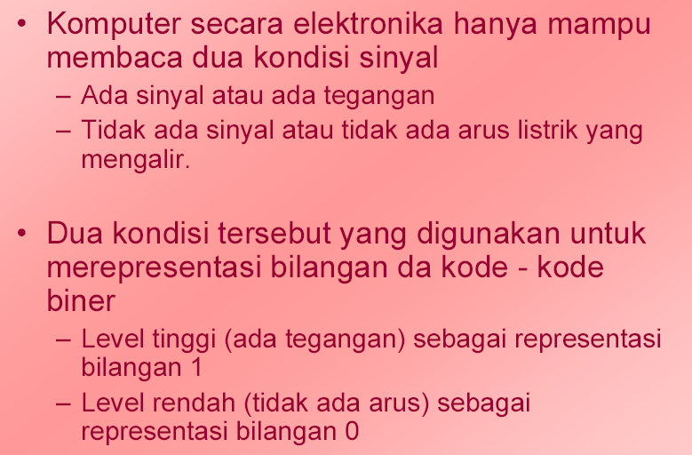
Alasannya

Slide 43
Representasi Integer oleh Biner
Dalam sistem bilangan biner terdapat empat macam sistem untuk merepresentasikan Integer
Representasi Unsign Integer
Representasi nilai tanda ( Sign-magnetude)
Representasi Bias
Representasi Komplemen dua (Two’s Complement)

Slide 44
Representasi Unsign Integer
Untuk keperluan penyimpanan dan pengolahan data pengolahan komputer diperlukan bilangan biner yang terdiri atas bilangan 0 dan 1.
Suatu word 8 bit dapat digunakan untuk menyatakan bilangandesimal 0 hingga 255
Contoh :
0000 0000₂ = 0 ₁₀
0000 0001₂ = 1 ₁₀
1000 0000₂ = 128 ₁₀
1111 1111₂ = 255 ₁₀

Slide 45
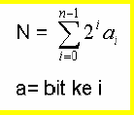
Formula Representasi unsign Integer
Formulasi umum untuk representasi unsign integer N adalah :
Kelemahan:
Hanya dapat menyatakan bilangan positif saja
Sistem ini tidak bisa digunakan untuk menyatakan bilangan integer negatif

Slide 46
Representasi Nilai Tanda
Berangkat dari kelemahan unsign integer
Dikembangkan beberapa konvensi untuk menyatakan bilangan integer negatif

Slide 47
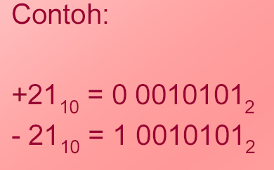
Konvensi Representasi nilai tanda
Perlakuan bit paling berarti (paling kiri) didalam word sebagai tanda
Bila bit paling kiri adalah 0 maka bilangan tersebut positif
Bila bit paling kiri adalah 1 maka bilangan tersebut negatif

Slide 48
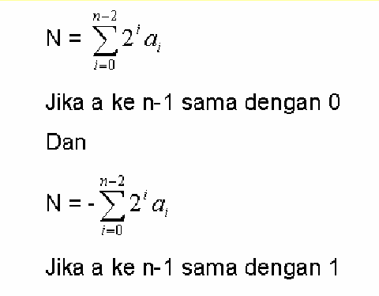
Formulasi Representasi nilai tanda
Formulasi umum dalam signed integer N

Slide 49
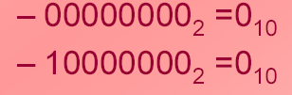
Kelemahan Representasi nilai tanda
Masalah pada operasi aritmatika penjumlahan dan pengurangan yang memerlukan pertimbangan tanda maupun nilai bilangan
Adanya representasi nilai ganda pada bilangan 0

Slide 50
Representasi Bias
Digunakan untuk menyatakan exponen (bilangan pemangkat) pada representasi bilangan pecahan
Dapat menyatakan bilangan bertanda, yaitu dengan mengurutkan bilangan negatif paling kecil yang dapat di jangkau sampai bilangan positif paling besar yang dapat di jangkau.
Mengatasi permasalahan pada bilangan bertanda yaitu +0 dan -0

Slide 51
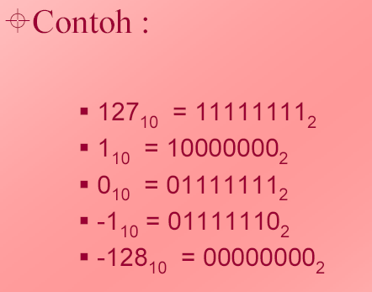
Representasi bias

Slide 52


Formula representasi bias
Formulasi umum dalam biased integer N
Jika menggunakan bilangan bias 8 bit maka b akan bernilai 127, nilai ini didapat 2 dipangkatkan dengan dari n jumlah bit dikurangi dengan 1

Slide 53
Representasi koplemen dua (Two’s Complement)
Merupakan perbaikan metode Nilai Tanda yang memiliki kekurangan pada operasi penjumlahan dan pengurangan serta representasi bilangan nol.

Slide 54
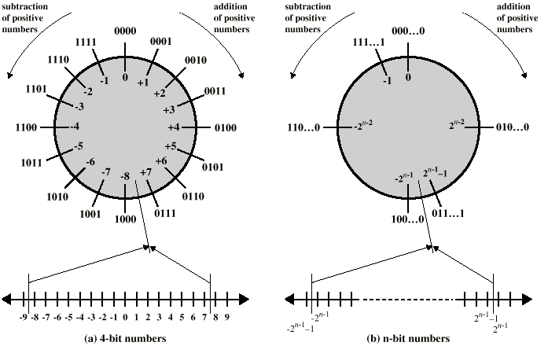
Geometric Depiction of Twos Complement Integers

Slide 55
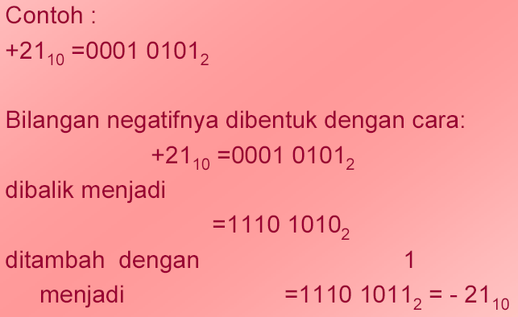
Representasi koplemen dua (Two’s Complement)

Slide 56
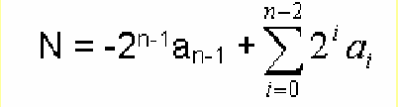
Formula Representasi koplemen dua (Two’s Complement)
Formulasi umum dalam 2’s komplemen integer N

Slide 57
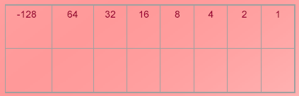
Untuk mengetahui nilai dalam sistem komplemen dua dengan cara sebagai berikut :
Menghitung bilangan 2’s complemnt 8 bit

Slide 58
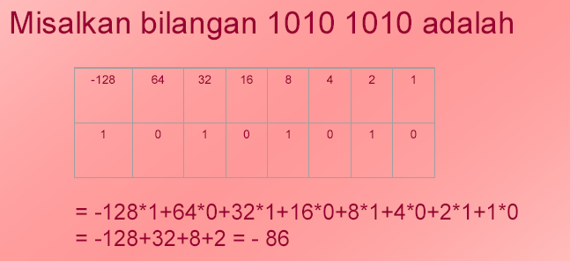
Contoh Two’s Complement

Slide 59
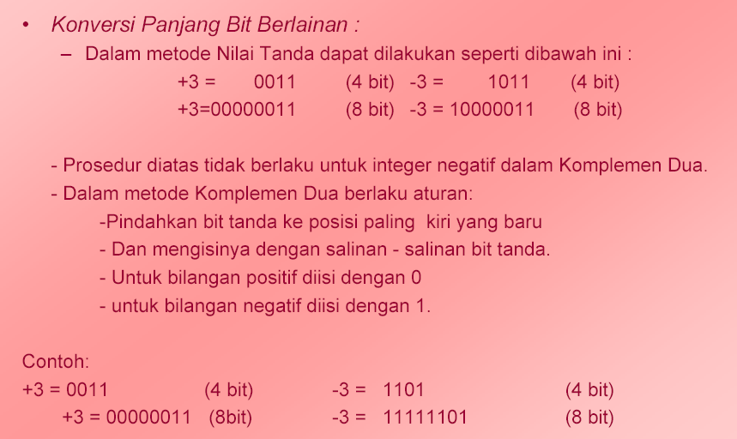
2’s Complement

Slide 60
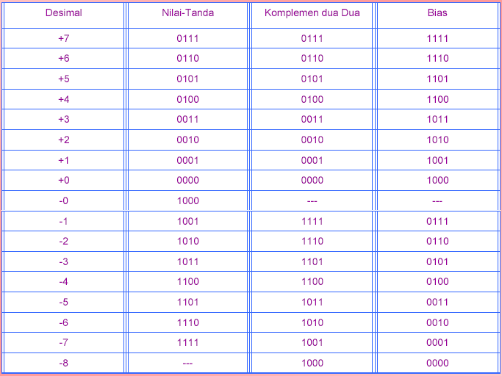
2’s Complement dan Bias

Slide 61
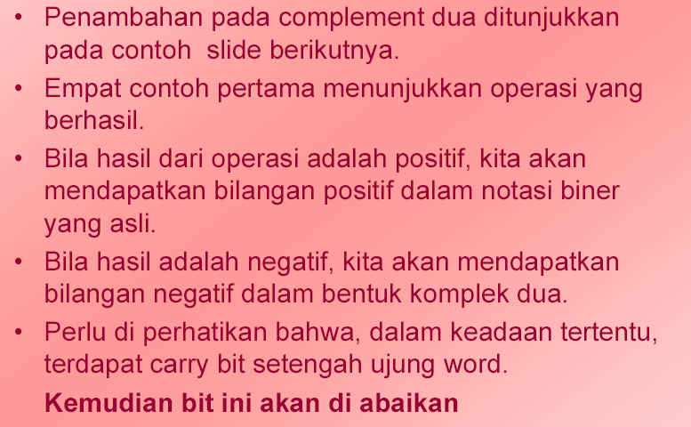
Penjumlahan dan Pengurangan

Slide 62
Aritmatika Integer
Membahas Operasi aritmatika Sistem Komplemen 2
Penjumlahan
Pengurangan
Perkalian
Pembagian

Slide 63
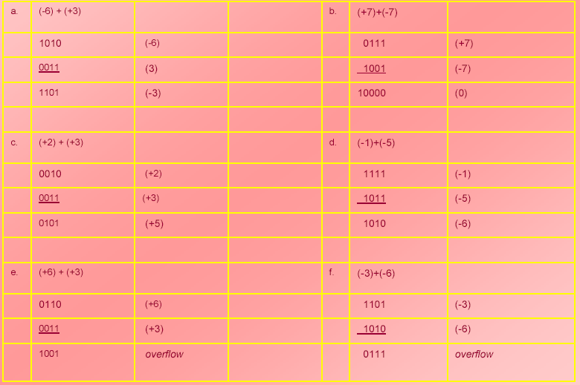
Penjumlahan dan Pengurangan

Slide 64
Penjumlahan dan Pengurangan
Pada sembarang keadaan, hasil operasi dapat lebih besar dari yang dapat di tampung ukuran word yang digunakan
Overflow
Bila terjadi Overflow, ALU harus membersihkan sinyal tentang keadaan ini sehingga tidak terdapat usaha untuk menggunakan hasil operasi tersebut.

Slide 65
Overflow
Untuk mendeteksi overflow menggunakan aturan :
Bila duabuah bilangan ditambahkan dan keduanya positif atau keduanya negatif, maka overflow akan terjadi bila dan hanya bila memiliki tanda yang berlawanan

Slide 66
ADDER
Pada proses penambahan yang ada di ALU diselesaikan dengan switch elektronik
Pertambahan dai dua buah digit binary (binary digit atau Bit) dilakukan oleh elemen ALU yang disebut Adder.

Slide 67
Jenis Adder
Half Adder
Fungsinya adalah menambahkan dua buah binary digit dengan hasil berupa pertambahan dan sebuah carry of
Input ada 2 macam yaitu X dan Y sedangkan outputnya berupa Sum dan Cary Of
Pada half adder hasil carry of tidak ikut ditambahkan pada perhitungan selanjutnya

Slide 68
Full Adder
Fungsi dari full adder adalah menambahkan dua buah binary digit serta carry of dari perhitungan sebelumnya dengan hasil berupa pertambahan dan sebuah carry of
Input ada 3 macam yaitu X,Y,Ci (Carry of input yang dihasilkan oleh penambahan sebelumnya) sedangkan outputnya berupa Sum dan carry of Output
Pada full adder hasil cary of ikut ditambahkan pada perhitungan selanjutnya

Slide 69
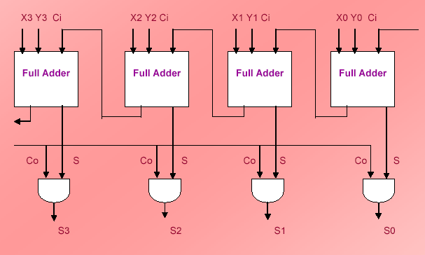
4 bit parallel binary adder menggunakan full adder

Slide 70
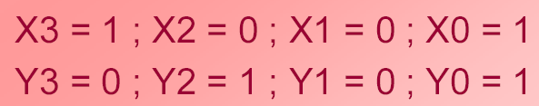
Penjelasan
Input terdiri dari bilangan binary 4 bit yaitu yang pertama X3, X2, X1, dan X0 dan yang kedua adalah Y3, Y2, Y1 dan Y0
Contoh, dua buah bilangan binary 4 bit yang pertama adalah 1001 dan yang kedua adalah 0101

Slide 71
Proses Penambahan
Proses penambahan dimulai dari digit yang paling kanan.
Prosesnya seperti apa :

Slide 72
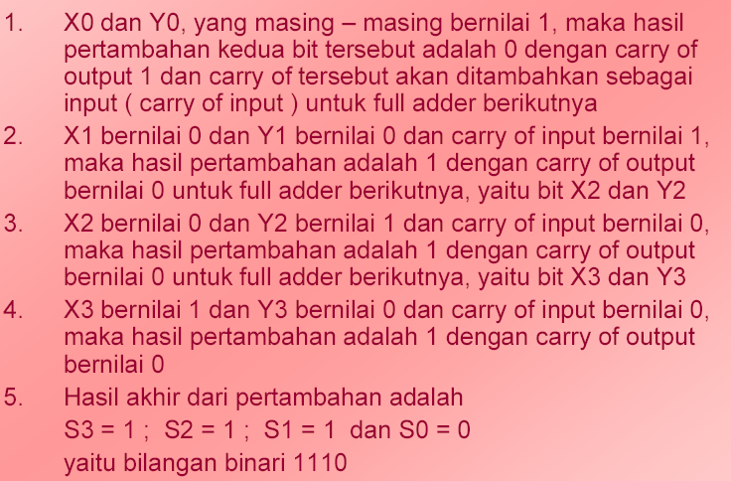
Proses Penambahan

Slide 73

Proses Pengurangan
Proses pengurangan dapat digunakan mesin penambahan, yaitu dengan mengansumsikan :

Slide 74
Cara mendapatkan bilangan Negatif (-)
Ubahlah bit-bit menjadi komplemen 1 termasuk bit tandanya
Perlakukan hasil pengubahan komplemen satu sebagai unsign binary integer kemudian tambahkan 1 pada LSBnya
Contoh :
0101 = 5
Dibalik menjadi 1010
Jika ditambah 1 +
1011

Slide 75
Negatif (-) to Positif (+) and Positif (+) to Negatif (-)
Demikian juga sebaliknya (negatif ke positif) dapat dilakukan dengan algoritma yang sama
Tetapi cara ini terdapat dua anomali dalam sistem komplemen dua, yaitu pengubahan integer 0 dan – 128 seperti dijelaskan dibawah ini dengan contoh word 8 bit
0000 0000 = 0
Dibalik menjadi 1111 1111
Jika ditambah 1 +
10000 0000 Overflow dapat diabaikan
1000 0000 = - 128
Dibalik menjadi 0111 1111
Jika ditambah 0000 0001 +
Sama dengan 1000 0000 sama dengan -128

Slide 76
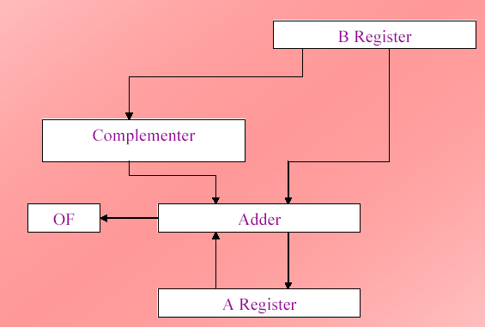
Diagram proses pengurangan

Slide 77
Perkalian dan Pembagian

Slide 78
Perkalian dan Pembagian
Padaproses perkalian dapat dilakukan dengan melakukan penambahan berulang kali,
misal : 2 * 4 = 2 + 2 + 2 + 2 = 8

Slide 79
Heuristik Method
Menggunakan pendekatan perkalian dengan pensil
1011 Multiplicand (11 dec)
x 1100 Multiplier (12 dec)
0000
0000
1011
1011
10000100 Product (132 dec)

Slide 80
Amati proses Perkalian Tadi
Apa kesimpulannya ???

Slide 81
APA HASILNYA ??
Perkalian meliputi pembentukan produk-produk parsial dan untuk memperoleh hasil akhir dengan menjumlahkan produk-produk parsial
Definisi produk parsial adalah multipier bit sama dengan 0 maka produk parsialnya adalah 0, bila multiplier bit sama dengan 1 maka produk parsialnya sama dengan multipikan
Terjadi pergeseran produk parsial satu bit kekiri dari produk parsial sebelumnya
Perkalian dua buah integer bitner n-bit akan menghasilkan bentuk produk yang panjangnya sampai dengan 2n-bit.

Slide 82
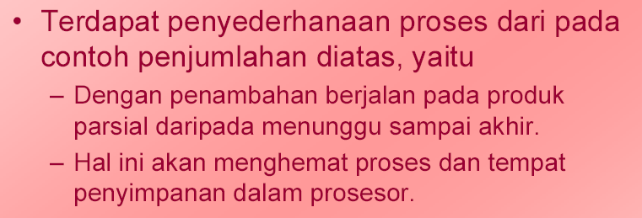
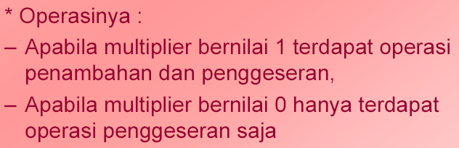
Kesimpulan Proses

Slide 83
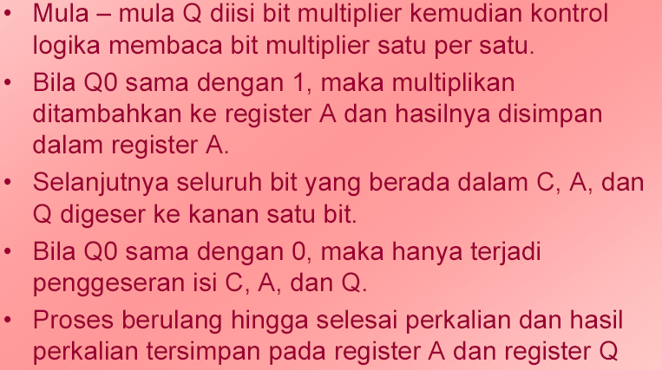
Penyederhanaan Masalah

Slide 84
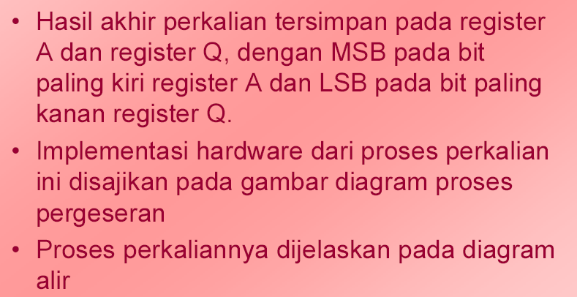
Penjelasan

Slide 85
Perkalian tersebut diatas tidak berlaku untuk bilangan two’s Complement
Bagaimana representasi perkalian dengan two’s complement ???

Slide 86
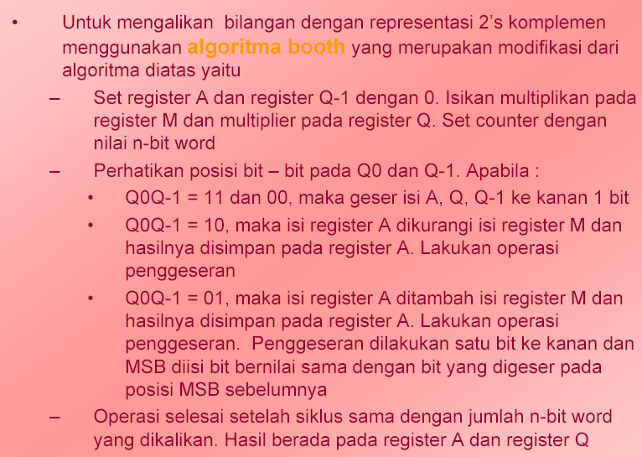
Perkalian dengan Two’s Complement

Slide 87
Contoh
Perkalian komplemen dua antara 7 (0111) dan 3 (0011) :
Dimana
Isi register M dengan 0111
Isi Register Q dengan 0011

Slide 88
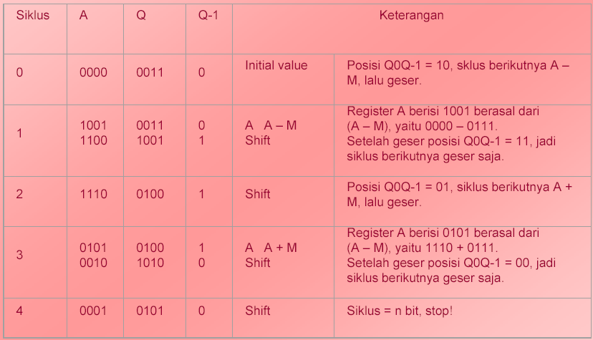
Hasil Perkalian integer 7 dengan 3 adalah 0001 0101 = 21

Slide 89
Pembagian

Slide 90
Pembagian
Pembagian pada unsign binary seperti halnya pada sistem bilangan desimal
Istilah dalam pembagian :
Dividend adalah bilangan yang dibagi
Divisor Adalah bilangan Pembagi
Quotient adalah hasil pembagian
Remainders adalah sisa pembagian
Partial remainders adalah sisa pembagian parsial

Slide 91
00001101
Quotient
Divisor
1011
10010011
Dividend
1011
001110
Partial
Remainders
1011
001111
1011
Remainder
100

Slide 92
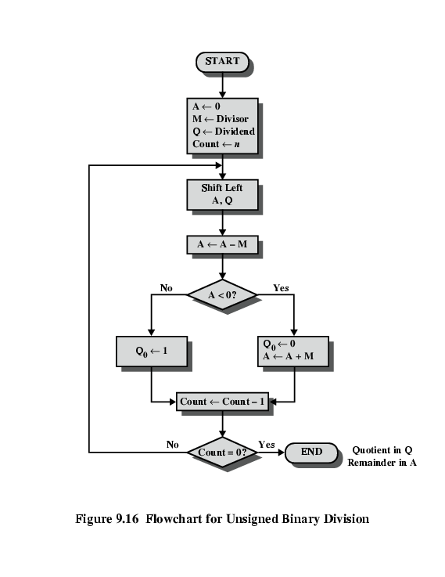
Diagram Alir

Slide 93
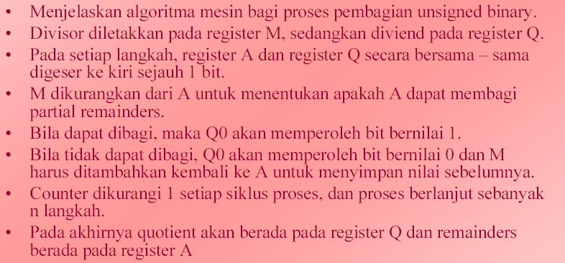
Penjelasan

Slide 94
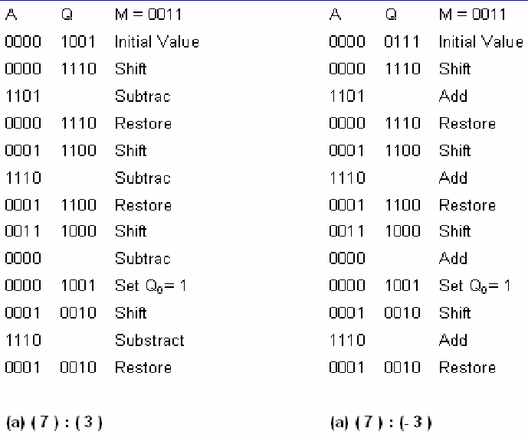

Slide 95
Pembagian Komplemen Dua
Algoritmanya
Muatkan divisor ke register M dan dividend ke register A dan Q. Dividend harus di ekspresikan sebagai komplemen dua 2n-bit
Geser A, Q kekiri sejauh 1 bit
Bila M dan A memiliki tanda yang sama, lakukan A A-M. Bila tandanya berbeda, lakukan A A+M
Operasi akan berhasil bila tanda A sesudah dan sebelum Operasi tetap
Bila Operasi berhasil atau ( A=0 And Q=0 ), maka set Q0 1 dan simpan nilai A yang terakhir
Bila operasi gagal, maka set Q0 0 dan simpan nilai A sebelumnya
Ulangi langkah 2 samapai 4 sampai terdapat posisi bit di Q
Remainders akan berada di A. Bila tanda divisor dan dividend sama, maka quotient akan berada di Q, sedangkan bila tanda tidak sama maka quotient yang benar adalah komplemen dua dari Q

Slide 96
Formulasi Secara Umum
D = ( Q x V ) + R
Dimana
D = dividend
V = Divisor
Q= Quotient
R = Remainder

Slide 97
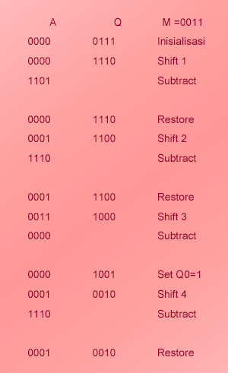
Pembagian 7 (0111) dengan 3 (0011)

Slide 98
SELAMAT MENCOBA

Slide 99
Perkalian dengan Two’s Complement
Pembagian Komplemen Dua
Algoritmanya
Muatkan divisor ke register M dan dividend ke register A dan Q. Dividend harus di ekspresikan sebagai komplemen dua 2n-bit
Geser A, Q kekiri sejauh 1 bit
Bila M dan A memiliki tanda yang sama, lakukan A A-M. Bila tandanya berbeda, lakukan A A+M
Operasi akan berhasil bila tanda A sesudah dan sebelum Operasi tetap
Bila Operasi berhasil atau ( A=0 And Q=0 ), maka set Q0 1
Bila operasi gagal, maka set Q0 0 dan simpan nilai A sebelumnya
Ulangi langkah 2 samapai 4 sampai terdapat posisi bit di Q
Remainders akan berada di A. Bila tanda divisor dan dividend sama, maka quotient akan berada di Q, sedangkan bila tanda tidak sama maka quotient yang benar adalah komplemen dua dari Q

Slide 100
Latihan
1. Berapakah hasil operasi berikut menggunakan operasi two’s Complement
011001 X 001101 =
01111 X 01000 =
11011 X 10010 =
011001 / 0110 =
100011 / 0011 =
0100011 / 1101 =
2. Berapakah bilangan biner dari
234,787
76,564
124,767

Slide 101
111001111
11011
1111001 +
110001001
11111
100010 -
1110010
11001 x

Slide 102
562523
2347
76254 +
13561
245
765 -
7654
76 x

Slide 103
34AC98
3FDC
FACDE +
FF2349
AD34
ADDC -
BCF450
3EF x

